Slide 1
의료 AI 솔루션 경진대회 - 전시 부스 포스터 템플릿 작성 가이드라인
참가팀은 팀의 솔루션과 주요 성과를 쉽게 이해할 수 있도록 아래 기준에 따라 전시 부스 포스터를 작성해 주시기 바랍니다.
1. 포스터 규격 및 템플릿 선택
최종 출력 규격은 가로 950mm × 세로 1,200mm입니다.
제공된 PPT는 대지 설정이 완료되어 있으므로 슬라이드 크기와 비율을 변경하지 마세요.
참가 분야에 따라 Agentic AI 또는 Physical AI 템플릿 중 해당 양식 하나를 선택하여 작성해 주세요.
행사명과 배경 디자인은 유지하고, 흰색 영역 안에 내용을 배치해 주세요.
2. 작성 내용
아래 항목을 참고하여 팀의 솔루션에 맞게 내용을 구성해 주세요. 항목별 제목과 배치는 조정할 수 있습니다.
긴 문장보다 핵심 키워드와 짧은 설명을 중심으로 작성해 주세요.
전문용어와 약어는 관람객이 이해할 수 있도록 간단한 설명을 함께 기재해 주세요.
성과 수치를 제시할 경우 측정 조건이나 기준을 함께 표시해 주세요.
3. 글꼴 및 글자 크기
공유된 ‘페이퍼로지’ 글꼴 사용을 권장하며, 팀별 글꼴 변경도 가능합니다.
위 크기는 제공된 PPT 작업 화면 기준입니다.
내용이 많더라도 글자를 과도하게 줄이지 말고,
내용을 요약하여 가독성을 확보해 주세요.
4. 이미지 및 도표 사용
샘플을 참고하여 사진, 서비스 화면, 그래프, 다이어그램 등을 자유롭게 활용할 수 있습니다.
샘플 이미지와 임시 문구는 모두 팀의 실제 자료로 교체해 주세요.
대형 출력 시 깨지지 않도록 원본 또는 고해상도 이미지를 사용해 주세요.
도표 안의 글자와 수치도 읽기 쉬운 크기로 작성하고, 이미지 비율이 왜곡되지 않도록 해 주세요.
외부 자료를 사용하는 경우 출처를 표시하고, 공개 가능한 자료만 사용해 주세요. 의료 화면에 포함된 개인정보는 삭제하거나 비식별 처리해 주세요.
5. 제출 전 확인
참가 분야, 팀명, 솔루션명이 정확히 기재되어 있는지 확인해 주세요.
오탈자, 수치, 이미지 화질 및 텍스트 잘림 여부를 점검해 주세요.
안내 페이지와 샘플 페이지를 제외하고, 최종 포스터 페이지만 제출해 주세요.
PDF로 변환한 뒤 글꼴, 이미지, 배치가 정상적으로 표시되는지 확인해 주세요.
6. 제출 안내
제출 파일: 편집 가능한 PPT 원본 및 출력용 PDF 권장
파일명: 참가분야_팀명_전시포스터
제출 기한: 1차 제출 2026. 10. 21 (수) ~12:00 / 수정 보완 1주 / 최종 제출 2026. 10. 28 (수) ~12:00
제출처:사무국 이메일 7903222@startline.co.kr
구분 | 권장 글꼴 (폰트) / 고딕 | 글자 크기 (중요!)
각주 및 세부 설명 | 페이퍼로지 4 regular | 20~24pt
본문 | 페이퍼로지 6 semibold | 26~32pt
제목 및 주요 타이틀 | 페이퍼로지 8 ExtraBold | 본문보다 크게 설정 36~42pt
작성 예시(안)
항목 | 작성 내용
팀명 및 프로젝트명 | 참가팀명,프로젝트명, 핵심 기능을 설명하는 한 줄 소개
개발 배경 및 목적 | 해결하고자 하는 의료 기술의 문제와 개발 필요성
솔루션 소개 | 주요 기능, 적용 대상 및 사용 환경
핵심 기술 및 작동 방식 | AI 활용 방식, 시스템 구성, 주요 처리 과정
주요 성과 및 차별점 | 구현·검증 결과, 주요 수치, 기존 방식 대비 강점
활용 방안 및 기대효과 | 의료 기술 적용 방안, 기대효과 및 향후 발전 방향

Slide 2
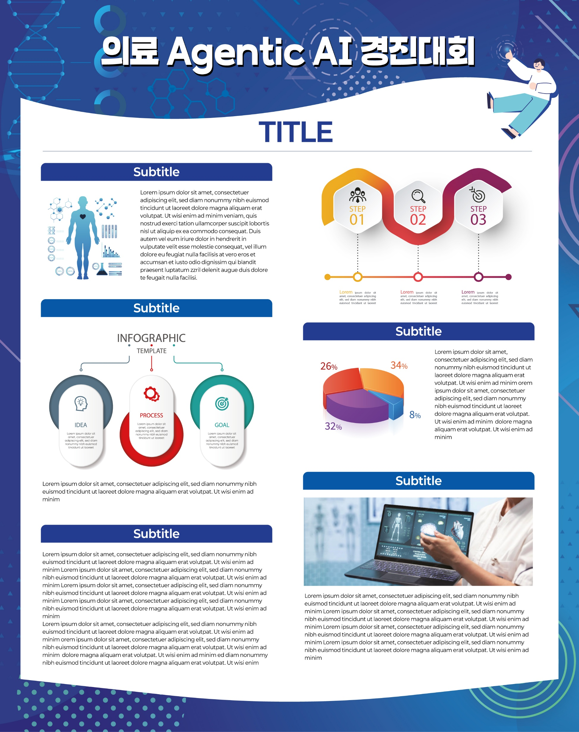
SAMPLE
PAGE

Slide 3
SAMPLE
PAGE
프로젝트명
소속 / 팀명 / 팀원
제목 크기 및 타이틀 – 36~42pt
핵심 내용 기술 구간을 적는 구간으로 핵심의 중요한 내용만 기술해 주세요
참고로 기술하는 내용들입니다.
폰트와 크기 내용은 자유롭게 구성하세요 – 26~32pt
세부 내용 및 기술 구간 - 20-24pt
참가팀은 팀의 솔루션과 주요 성과를 쉽게 이해할 수 있도록 아래 기준에 따라 전시 부스 포스터를 작성해 주시기 바랍니다.
1. 포스터 규격 및 템플릿 선택
최종 출력 규격은 가로 950mm × 세로 1,200mm입니다.
제공된 PPT는 대지 설정이 완료되어 있으므로 슬라이드 크기와 비율을 변경하지 마세요.
참가 분야에 따라 Agentic AI 또는 Physical AI 템플릿 중 해당 양식 하나를 선택하여 작성해 주세요.
행사명과 배경 디자인은 유지하고, 흰색 영역 안에 내용을 배치해 주세요.
2. 작성 내용
아래 항목을 참고하여 팀의 솔루션에 맞게 내용을 구성해 주세요. 항목별 제목과 배치는 조정할 수 있습니다.
긴 문장보다 핵심 키워드와 짧은 설명을 중심으로 작성해 주세요.
전문용어와 약어는 관람객이 이해할 수 있도록 간단한 설명을 함께 기재해 주세요.
성과 수치를 제시할 경우 측정 조건이나 기준을 함께 표시해 주세요.

Slide 5
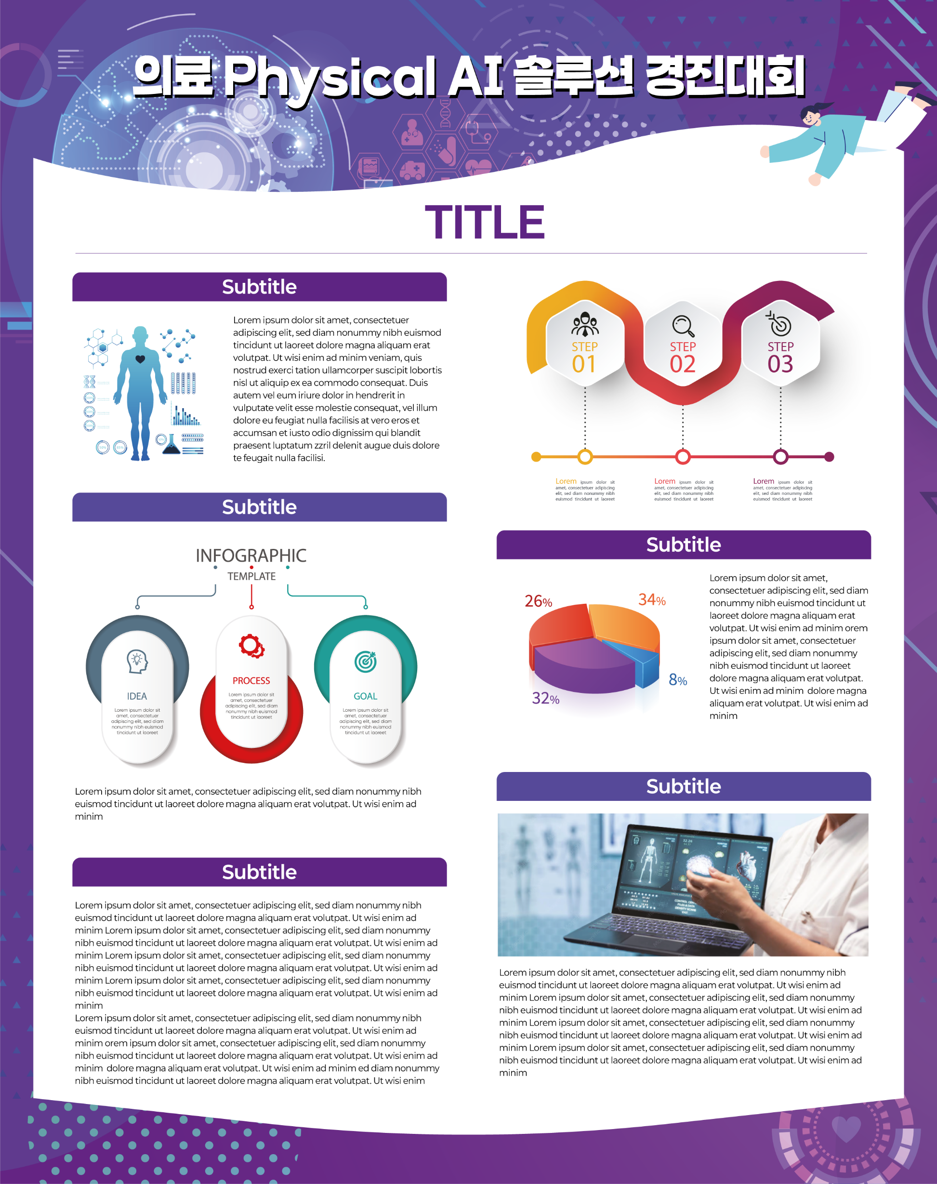
SAMPLE
PAGE

